Slide 1
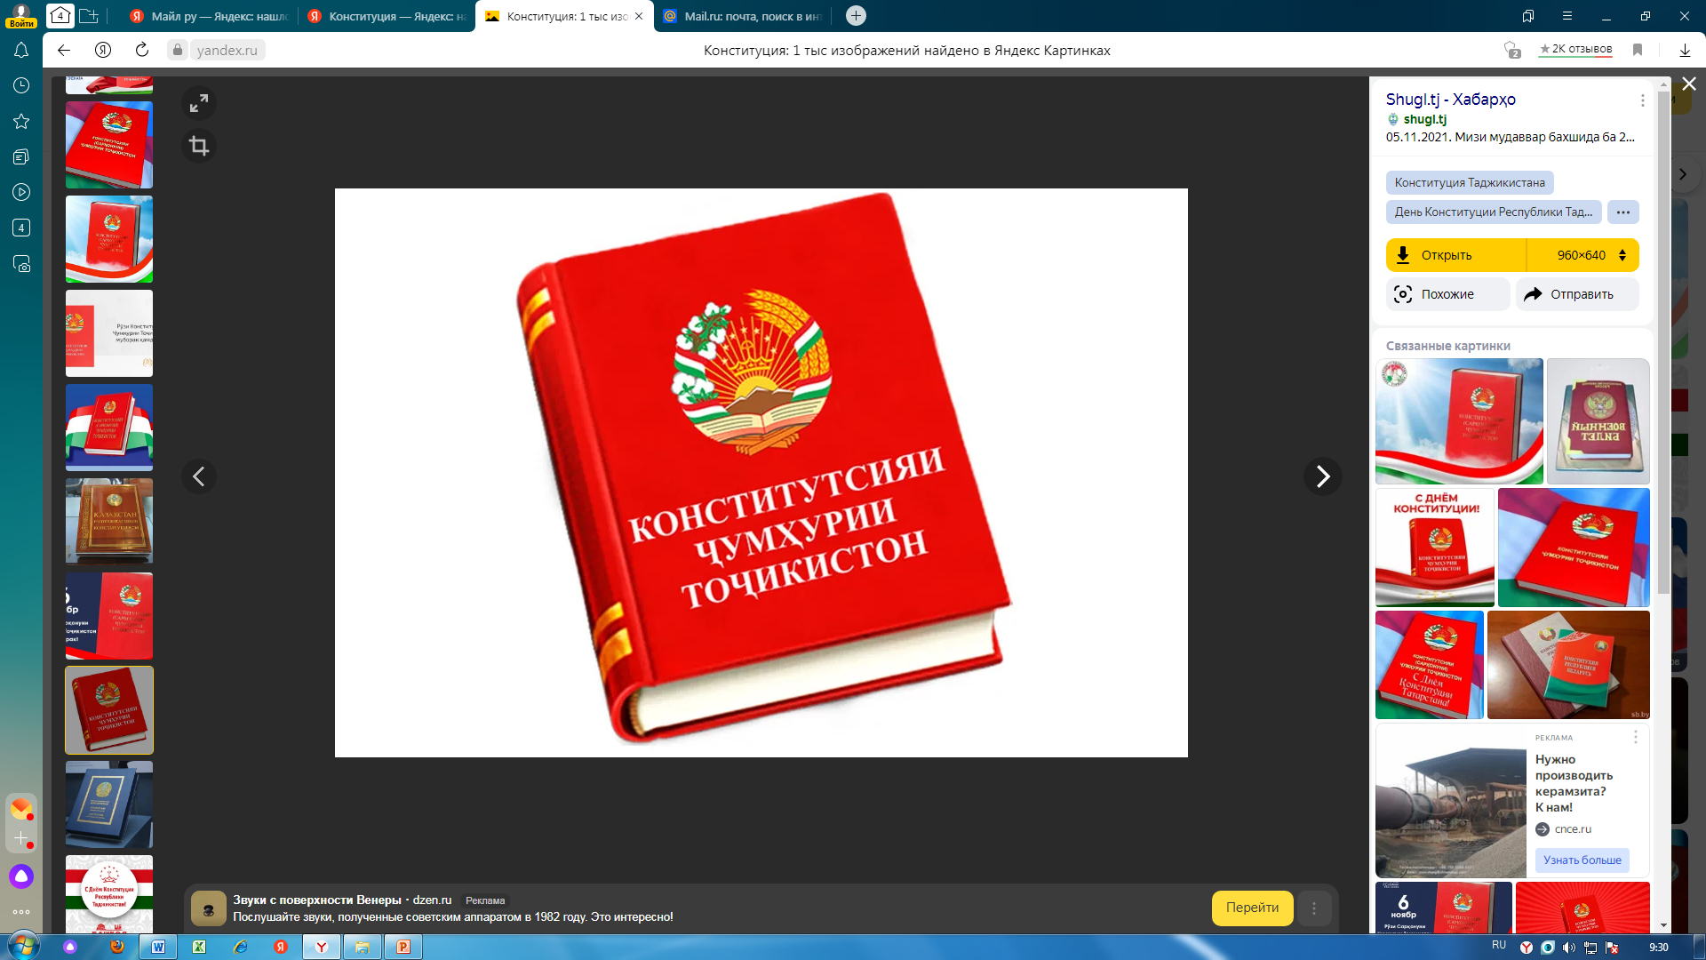
КУМИТАИ ЗАБОН ВА ИСТИЛОҲОТИ НАЗДИ ҲУКУМАТИ ҶУМҲУРИИ ТОҶИКИСТОН
МИЗИ МУДАВВАР
БАХШИДА БА РӮЗИ КОНСТИТУТСИЯИ ҶУМҲУРИИ ТОҶИКИСТОН ДАР МАВЗУИ
«КОНСТИТУТСИЯ – ҲУҶҶАТИ САРНАВИШТСОЗ»
(Душанбе, 05.11.2025)

Slide 2
Барнома:
Сухани табрикотии раиси Кумитаи забон ва истилоҳоти назди Ҳукумати Ҷумҳурии Тоҷикистон, доктори илми филология, профессор Раҳматуллозода Сахидод Раҳматулло
1. Маърузаи мудири шуъбаи ҳуқуқи давлатӣ дар Институти фалсафа, сиёсатшиносӣ ва ҳуқуқӣ ба номи А. Баҳовуддинов, АМИТ, доктори илми ҳуқуқ, профессор Зоир Ҷумахон Маҷидзода дар мавзуи «Ислоҳоти конститутсионӣ ва сиёсӣ – ҳуқуқӣ дар раванди истиқрори сулҳ ва ризоияти миллӣ дар Тоҷикистон»;
2. Маърузаи муовини раиси Кумитаи забон ва истилоҳоти назди Ҳукумати Ҷумҳурии Тоҷикистон, доктори илми филология, профессор Баротзода Файзиддин Камолиддин дар мавзуи «Конститутсия – бахтномаи миллату давлат»;
3. Маърузаи директори МД «Маркази миллии тарҷума»-и назди Кумита доктори илми филология, профессор Дӯстзода Ҳамрохон Ҷумъа дар мавзуи «Конститутсия – кафили озодии миллати тоҷик».

Slide 3
“Конститутсия ҳамчун муҳимтарин омили таъмини истиқлоли миллӣ ва якпорчагии кишвар тағйирнопазир будани шакли идораи ҷумҳурӣ, тамомияти арзӣ, моҳияти демократӣ, ҳуқуқбунёдӣ, дунявӣ ва иҷтимоии давлатро кафолат дода, халқи Тоҷикистонро сарчашмаи ягонаи ҳокимияти давлатӣ эътироф намуд.”
Эмомалӣ Раҳмон

Slide 4
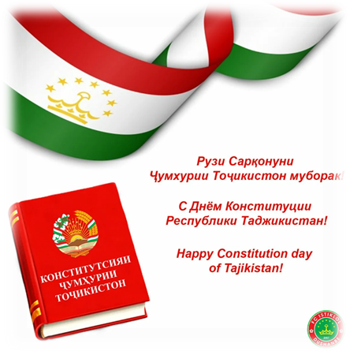
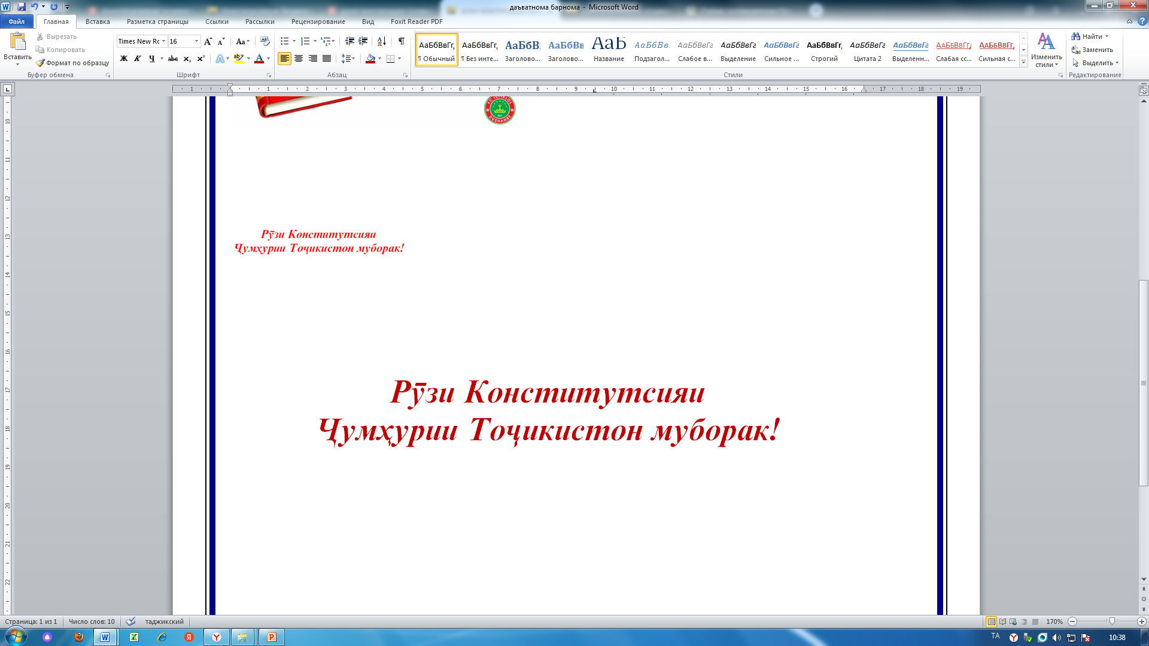

«Ҷумҳурии Тоҷикистон давлати демократӣ, ҳуқуқбунёд, дунявӣ ва ягона мебошад. Тоҷикистон давлати иҷтимоӣ буда, барои ҳар як инсон шароити зиндагии арзанда ва инкишофи озодонаро фароҳам меорад. Ҷумҳурии Тоҷикистон ва Тоҷикистон ҳаммаъноянд.»
Моддаи 1-уми
Конститутсияи Ҷумҳурии Тоҷикистон

Slide 5
Конститутсияи Ҷумҳурии Тоҷикистон 6-уми ноябри соли 1994 дар раъйпурсии умумихалқӣ қабул карда шудааст.
Ба Конститутсияи Ҷумҳурии бо тариқи раъйпурсии умумихалқӣ Тоҷикистон тағйиру иловаҳо ворид карда шудаанд.
Аз ҷумла:
26-уми сентябри соли 1999;
22-юми июни соли 2003;
22-юми майи соли 2016.
Сохтори Конститутсияи ҶТ
Боби 1. Асосҳои сохтори конститутсионӣ (моддаҳои 1-13)
Боби 2. Ҳуқуқ, озодӣ, вазифаҳои асосии инсон ва шаҳрванд (мод.14-47)
Боби 3. Маҷлиси олӣ (моддаҳои 48-63)
Боби 4. Президенти Ҷумҳурии Тоҷикистон (моддаҳои 64-72)
Боби 5. Ҳукумати Ҷумҳурии Тоҷикистон (моддаҳои 73-75)
Боби 6. Мақомоти маҳаллии ҳокимияти давлатӣ (моддаҳои 76-80)
Боби 7. Вилояти Мухтори Кӯҳистони Бадахшон (моддаҳои 81-83)
Боби 8. Суд (моддаҳои 84-92)
Боби 9. Прокуратура (моддаҳои 93-97)
Боби 10. Тартиби тағйири конститутсия (моддаҳои 98-100)

